Slide 1


การบริหารงบประมาณประจำปีงบประมาณ พ.ศ. 2568
ประจำปีงบประมาณ พ.ศ. 2568

Slide 2

สรุปการเบิกจ่ายงบประมาณภาพรวม ไตรมาส 1-2
สำนักงานสาธารณสุขจังหวัดอุดรธานี ประจำปีงบประมาณ พ.ศ. 2568
รายการ | งบประมาณ | เบิกจ่าย | ร้อยละ
งบดำเนินงาน/งบอุดหนุน/รายจ่ายอื่น | 70,425,502.00 | 12,345,569.05 | 17.53
งบลงทุน | 96,836,600.00 | - | 0.00
รวม | 167,262,102.00 | 12,345,569.05 | 7.38
แหล่งข้อมูล : รายงานการเงิน 30 พฤศจิกายน 2567

Slide 3
งบดำเนินงาน สสจ.อุดรธานี
ไตรมาสที่ 1-2/2568
รายการ | ได้รับจัดสรร | เบิกจ่าย | คงเหลือ | ร้อยละการเบิกจ่าย
งปม.ตามกลุ่มงาน/หน่วยงาน สสจ.อุดรธานี | 11,076,614.00 | 173,467.00 | 10,903,147.00 | 1.57
งบประมาณขั้นต่ำ (เงินไม่ทำเวชฯ/ประกันสังคม/ ค่าสาธารณูปโภค/ชันสูตร) | 2,413,892.00 | 628,905.05 | 1,784,986.95 | 26.05
ค่าตอบแทน ฉ.11 | 29,836,436.00 | 7,529,021.00 | 22,307,415.00 | 25.23
ค่าตอบแทน พ.ต.ส. | 26,698,800.00 | 3,985,306.00 | 22,713,494.00 | 14.93
งบเบิกแทนกัน | 5000.00 | - | 5,000.00 | 0.00
งบอุดหนุน | 155,000.00 | - | 155,000.00 | 0.00
งบรายจ่ายอื่น | 239,760.00 | 28,870.00 | 210,890.00 | 12.04
รวม | 70,425,502.00 | 12,345,569.05 | 58,079,932.95 | 17.53
แหล่งข้อมูล : รายงานการเงิน 30 พ.ย.67

Slide 4
สรุปการเบิกจ่ายงบประมาณงบลงทุน
ปีงบประมาณ 2568 ไตรมาส 1-2
ลำดับ | หมวดเงิน | ได้รับจัดสรร | เบิกจ่าย | ร้อยละ เบิกจ่าย จริง
1 | ครุภัณฑ์ | 21,261,700.00 | - | 0.00
2 | สิ่งก่อสร้าง | 75,574,900.00 | - | 0.00
 | รวม | 96,836,600.00 | - | 0.00
แหล่งข้อมูล : รายงานการเงิน 30 พฤศจิกายน 2567

Slide 5


รายงานความก้าวหน้าการดำเนินงาน
งบค่าบริการทางการแพทย์ที่เบิกจ่ายในลักษณะงบลงทุน
ปีงบประมาณ 2566-2567
สำนักงานสาธารณสุขจังหวัดอุดรธานี
28 พฤศจิกายน 2567

Slide 6

งบค่าบริการทางการแพทย์ที่เบิกจ่ายในลักษณะงบลงทุน ปีงบประมาณ 2566

Slide 7
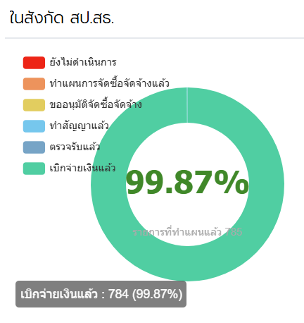
รายงานความก้าวหน้าการเบิกจ่ายงบค่าบริการทางการแพทย์ที่เบิกจ่ายในลักษณะงบลงทุน ปีงบประมาณ พ.ศ. 2566 หน่วยงานในสังกัด สป.สธ. เขตสุขภาพที่ 8 จังหวัดอุดรธานี

Slide 8
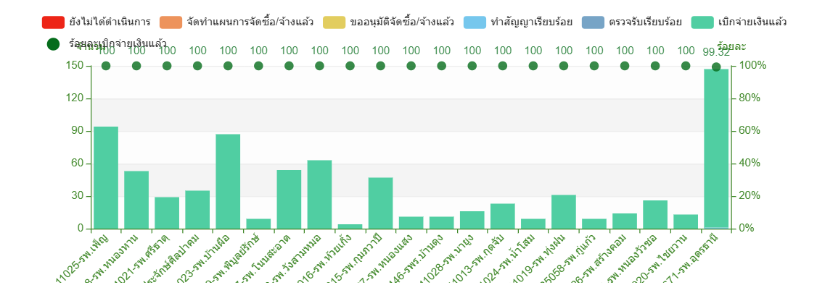
รายงานความก้าวหน้าการเบิกจ่ายงบค่าบริการทางการแพทย์ที่เบิกจ่ายในลักษณะงบลงทุน ปีงบประมาณ พ.ศ. 2566 หน่วยงานในสังกัด สป.สธ. เขตสุขภาพที่ 8 จังหวัดอุดรธานี

Slide 9
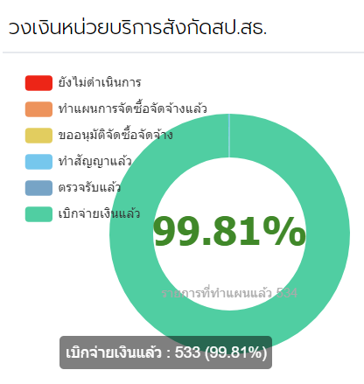
การเบิกจ่ายงบค่า บริการทางการแพทย์ที่เบิกจ่ายในลักษณะงบลงทุน
วงเงินหน่วยบริการสังกัด สป.สธ. (70%) ปีงบประมาณ 2566
รายการ
วงเงิน (บาท)
ร้อยละ
ทั้งหมด
534
111,926,454.04
100.00
เบิกจ่ายแล้ว
533
99,464,592.04
99.81
อยู่ระหว่างดำเนินการ
1
12,461,862
0.19

Slide 10
รายละเอียดรายการที่ยังไม่เบิก-จ่าย
หน่วยบริการแม่ข่าย | รายการ | จำนวน | งบค่าเสื่อมUC | สถานการณ์ดำเนินงาน ณ ปัจจุบัน | คาดว่าจะเบิกจ่ายแล้วเสร็จ
10671-รพ.อุดรธานี | ซ่อมแซมระบบปรับอากาศ งานพื้นและประตูสำหรับห้องผ่าตัด จำนวน 4 ห้อง | 1 | 12,461,862.00 | อยู่ระหว่างส่งมอบงานงวดที่ 1 | ขอขยายเวลาถึง 31 มีค.68

Slide 11
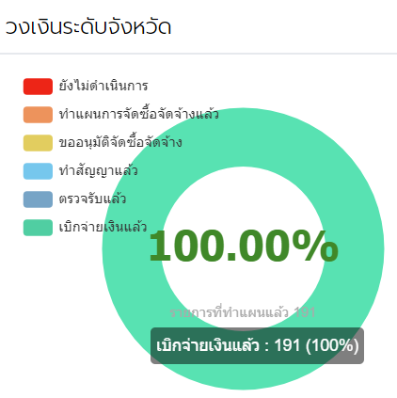
การเบิกจ่ายงบค่า บริการทางการแพทย์ที่เบิกจ่ายในลักษณะงบลงทุน
วงเงินระดับจังหวัด (20%) ปีงบประมาณ 2566
รายการ
วงเงิน (บาท)
ร้อยละ
ทั้งหมด
191
31,978,986.89
100.00
เบิกจ่ายแล้ว
191
31,978,986.89
100.00

Slide 12
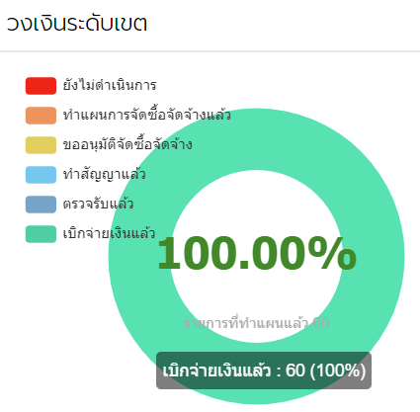
การเบิกจ่ายงบค่า บริการทางการแพทย์ที่เบิกจ่ายในลักษณะงบลงทุน
วงเงินระดับเขต (10%) ปีงบประมาณ 2566
รายการ
วงเงิน (บาท)
ร้อยละ
ทั้งหมด
60
17,285,407.97
100.00
เบิกจ่ายแล้ว
60
17,285,407.97
100.00

Slide 13

งบค่าบริการทางการแพทย์ที่เบิกจ่ายในลักษณะงบลงทุน ปีงบประมาณ 2567

Slide 14
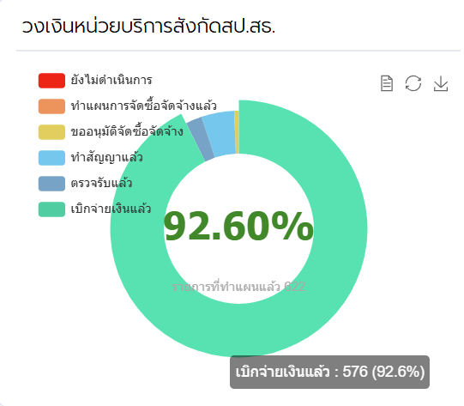
การเบิกจ่ายงบค่า บริการทางการแพทย์ที่เบิกจ่ายในลักษณะงบลงทุน
วงเงินหน่วยบริการสังกัด สป.สธ. (70%) ปีงบประมาณ 2567
รายการ
วงเงิน (บาท)
ร้อยละ
ทั้งหมด
622
106,948,310.42
100.00
อยู่ระหว่างดำเนินการ
46
28,826,086.16
7.40
เบิกจ่ายแล้ว
576
78,122,224.26
92.60

Slide 15
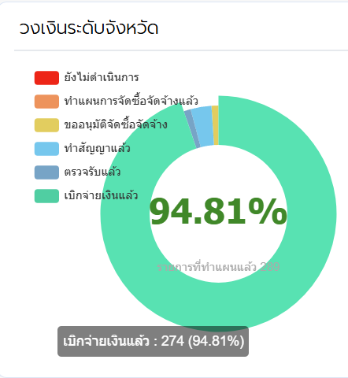
การเบิกจ่ายงบค่า บริการทางการแพทย์ที่เบิกจ่ายในลักษณะงบลงทุน
วงเงินระดับจังหวัด (20%) ปีงบประมาณ 2567
รายการ
วงเงิน (บาท)
ร้อยละ
ทั้งหมด
289
30,556,660.13
100.00
อยู่ระหว่างดำเนินการ
15
4,442,263.74
5.19
เบิกจ่ายแล้ว
274
26,114,396.39
94.81

Slide 16
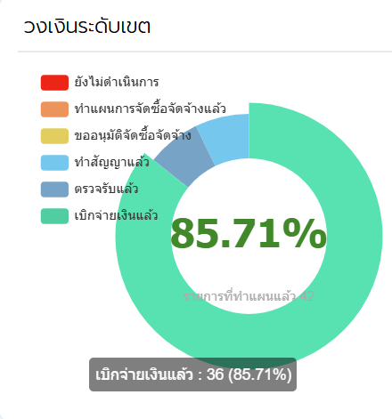
การเบิกจ่ายงบค่า บริการทางการแพทย์ที่เบิกจ่ายในลักษณะงบลงทุน
วงเงินระดับเขต (10%) ปีงบประมาณ 2567
รายการ
วงเงิน (บาท)
ร้อยละ
ทั้งหมด
42
14,853,000.00
100.00
อยู่ระหว่างดำเนินการ
6
3,710,000.00
14.29
เบิกจ่ายแล้ว
36
11,143,000.00
85.71

Slide 17
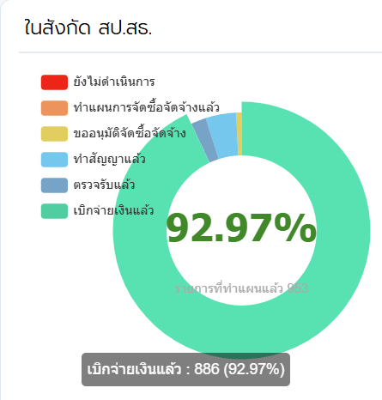
รายงานความก้าวหน้าการเบิกจ่ายงบค่าบริการทางการแพทย์ที่เบิกจ่ายในลักษณะงบลงทุน ปีงบประมาณ พ.ศ. 2567 หน่วยงานในสังกัด สป.สธ. เขตสุขภาพที่ 8 จังหวัดอุดรธานี

Slide 18
สรุปสถานะการดำเนินงาน (ตามจำนวนรายการ) ปีงบประมาณ 2567
ในสังกัด สป.สธ. เขต 08 อุดรธานี จังหวัด อุดรธานี
รหัสหน่วยงาน | ชื่อหน่วยงาน | วงเงินงบประมาณ | รายการ | ยังไม่ได้ดำเนินการ |  | จัดทำแผนการจัดซื้อ/จ้างแล้ว |  | ขออนุมัติจัดซื้อ/จ้างแล้ว |  | ทำสัญญาเรียบร้อย |  | ตรวจรับเรียบร้อย |  | เบิกจ่ายเงินแล้ว
 |  |  |  | จำนวน | ร้อยละ | รายการ | ร้อยละ | รายการ | ร้อยละ | รายการ | ร้อยละ | รายการ | ร้อยละ | รายการ | ร้อยละ
10671 | รพ.อุดรธานี | 45,668,922.27 | 97 | 0 | 0 | 0 | 0 | 3 | 3.09 | 33 | 34.02 | 8 | 8.25 | 53 | 54.64
25059 | รพ.ประจักษ์ศิลปาคม | 1,966,432.59 | 11 | 0 | 0 | 0 | 0 | 0 | 0 | 1 | 9.09 | 0 | 0 | 10 | 90.91
25058 | รพ.กู่แก้ว | 1,994,677.35 | 25 | 0 | 0 | 0 | 0 | 0 | 0 | 0 | 0 | 0 | 0 | 25 | 100.00
11025 | รพ.เพ็ญ | 12,979,318.15 | 136 | 0 | 0 | 0 | 0 | 0 | 0 | 0 | 0 | 0 | 0 | 136 | 100.00
11027 | รพ.หนองแสง | 1,999,821.45 | 14 | 0 | 0 | 0 | 0 | 0 | 0 | 0 | 0 | 0 | 0 | 14 | 100.00
11029 | รพ.พิบูลย์รักษ์ | 4,366,497.89 | 7 | 0 | 0 | 0 | 0 | 0 | 0 | 1 | 14.29 | 0 | 0 | 6 | 85.71
11015 | รพ.กุมภวาปี | 10,565,321.07 | 84 | 0 | 0 | 0 | 0 | 0 | 0 | 0 | 0 | 0 | 0 | 84 | 100.00
11020 | รพ.ไชยวาน | 3,102,004.79 | 29 | 0 | 0 | 0 | 0 | 0 | 0 | 0 | 0 | 0 | 0 | 29 | 100.00
11021 | รพ.ศรีธาตุ | 4,383,162.78 | 45 | 0 | 0 | 0 | 0 | 0 | 0 | 0 | 0 | 0 | 0 | 45 | 100.00
11013 | รพ.กุดจับ | 5,273,889.21 | 49 | 0 | 0 | 0 | 0 | 0 | 0 | 0 | 0 | 0 | 0 | 49 | 100.00
11028 | รพ.นายูง | 3,934,441.70 | 17 | 0 | 0 | 0 | 0 | 0 | 0 | 0 | 0 | 0 | 0 | 17 | 100.00
11016 | รพ.ห้วยเกิ้ง | 544,996.62 | 11 | 0 | 0 | 0 | 0 | 0 | 0 | 0 | 0 | 0 | 0 | 11 | 100.00
11018 | รพ.หนองหาน | 11,086,236.84 | 36 | 0 | 0 | 0 | 0 | 2 | 5.56 | 1 | 2.78 | 2 | 5.56 | 31 | 86.11
11446 | รพร.บ้านดุง | 10,164,701.61 | 32 | 0 | 0 | 0 | 0 | 0 | 0 | 1 | 3.13 | 0 | 0 | 31 | 96.88
11024 | รพ.น้ำโสม | 5,749,392.00 | 18 | 0 | 0 | 0 | 0 | 0 | 0 | 0 | 0 | 0 | 0 | 18 | 100.00
11014 | รพ.หนองวัวซอ | 4,926,299.48 | 42 | 0 | 0 | 0 | 0 | 0 | 0 | 2 | 4.76 | 0 | 0 | 40 | 95.24
11017 | รพ.โนนสะอาด | 3,472,362.31 | 39 | 0 | 0 | 0 | 0 | 0 | 0 | 0 | 0 | 0 | 0 | 39 | 100.00
11019 | รพ.ทุ่งฝน | 2,860,457.04 | 57 | 0 | 0 | 0 | 0 | 2 | 3.51 | 1 | 1.75 | 10 | 17.54 | 44 | 77.19
11022 | รพ.วังสามหมอ | 4,762,827.39 | 67 | 0 | 0 | 0 | 0 | 0 | 0 | 0 | 0 | 0 | 0 | 67 | 100.00
11026 | รพ.สร้างคอม | 2,647,011.52 | 17 | 0 | 0 | 0 | 0 | 0 | 0 | 0 | 0 | 0 | 0 | 17 | 100.00
11023 | รพ.บ้านผือ | 9,909,196.49 | 120 | 0 | 0 | 0 | 0 | 0 | 0 | 0 | 0 | 0 | 0 | 120 | 100.00
รวม |  | 152,357,970.55 | 953 | 0 | 0 | 0 | 0 | 7 | 0.73 | 40 | 4.2 | 20 | 2.1 | 886 | 92.97

Slide 19

Thank You

